Slide 1
Международно – правовой опыт в области обращения с медицинскими отходами
Выполнили студентки 3 курса 31 группы: Кокорева А.А. и Жгилёва Т.А.

Slide 2
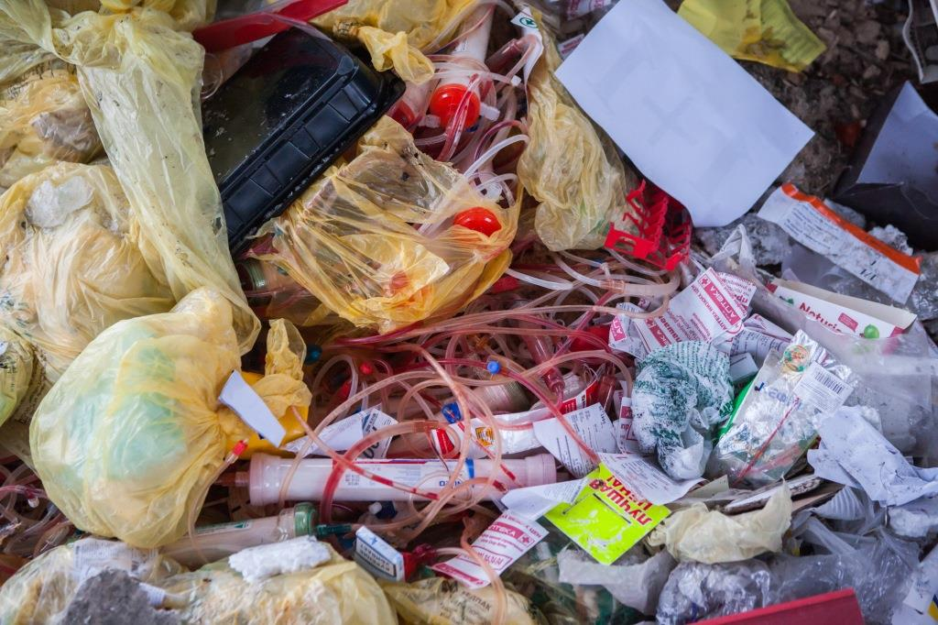
Управление медицинскими отходами остается острой мировой проблемой по причине методологических сложностей, неопределенностей в подходах к оценке воздействия медицинских отходов и её результатов на здоровье человека и окружающую среду. Большое разнообразие эпидемиологически опасных отходов и их источников, обстоятельств образования и потенциальные негативные последствия вызывают трудности при разработке классификации таких отходов.

Slide 3
Впервые понятие медицинских отходов было выделено в особую группу отходов в Базельской конвенции. В соответствии с ней медицинские отходы – отходы, полученные в результате врачебного ухода за пациентами в больницах, поликлиниках и клиниках.

Slide 4
Классификация медицинских отходов
Неопасные
Химические
Инфекционные
Патологоанатомические
Фармацевтические
Острые
Радиоактивные
Генотоксичные

Slide 5
В соответствии с Европейским каталогом отходов, утвержденным 20 декабря 1993г. решением Европейского Совета (№94/3 ЕС), выделяются отходы здравоохранения и ветеринарной сферы обслуживания и исследований (класс 18.00), и отходы производства, расфасовки, сбыта и применения фармацевтической продукции: лекарственные препараты, просроченные и бракованные (класс 07.05). Для количественного обозначения риска от медицинских отходов в европейских странах принят коэффициент, отражающий отношение количества таких отходов к количеству населения страны (в России такой коэффициент пока не применялся).Так, для Германии коэффициент равен - 0,41; Италии – 0,96; Польши – 1,29; Франции – 1,91; Англии – 5,52. Однако, следует учитывать, что в Германии, в отличие от других стран, под медицинскими отходами понимаются только инфицированные отходы.

Slide 6
Согласно французским санитарным правилам, больничные отходы делятся на две категории: инфицированные и прочие, неинфицированные компоненты, удаление которых осуществляется по общим каналам для муниципальных отходов.
Классифицируются больничные отходы на 3 категории: а) наиболее сильно инфицированные или опасные отходы, включающие остатки анатомических орга- нов, тканей, микробных культур, крови и лечебных препаратов;
б) отходы, специфические для работы медицинских учреждений, образующиеся при обслуживании пациентов в терапевтических и хирургических отделениях, исключая отходы, отнесенные к первой категории; в) отходы, обычно образующиеся при уборке палат, столовой, административных помещений, территории больницы и т.п.

Slide 7
По законодательству Англии «Правилами сбора и утилизации отходов» 1988 года (далее – Правила) термин больничные отходы (clinical waste) определен следующим образом:
а) любые отходы, полностью или частично содержащие ткани, кровь и другие органические жидкости человека или животного, экскременты, медицинские препараты либо другую фармацевтическую продукцию, тампоны, перевязочные средства, иглы, шприцы, другие острые инструменты, ставшие отходами, и которые представляют собой опасность для контактирующего с ними лица до их обеззараживания;
б) любые другие отходы, источником которых являются медицинское обслуживание, стоматологическая, ветеринарная, фармацевтическая, исследовательская и другая деятельность, и которые могут инфицировать лицо, контактирующее с ними

Slide 8
Европейские правила схожи, по тому же принципу разработаны и российские. Отличие от российских законодательных актов состоит в том, что Европейские Правила включают и отходы, образуемые населением (например, в Италии). Правила в Англии предписывают утилизацию отходов, образующихся от населения, осуществлять местным властям, выделяют также медицинские отходы от иных источников, которые относят к производственным, утилизацию данных отходов обеспечивают сами предприятия в соответствии с нормами Правил.

